Slide 1
Обучение
„Изпълнение на проекти“
Хасково, 29 март 2017

Slide 2
МОЪВЕДДУЛ 2.1
МОДУЛ 2.4
Информация и публичност
Хасково, 29 март 2017
ОБУЧЕНИЕ „ИЗПЪЛНЕНИЕ НА ПРОЕКТИ“

Slide 3
Информация, публичност и визуализация
• Значението на добрата визуализация;
• Ключови визуални елементи:
Европейско знаме - емблема;
Име и лого на програмата;
Декларация за съфинансиране;
Декларация за освобождаване от отговорност.
• Примери:
Подходящо представяне на проекта и визуални елементи;
По-добър уебсайт на проекта на по-ниска стойност;
“Пропуснати” визуални елементи.

Slide 4
Значението на добрата визуализация
Какво представлява визуализацията на проекта?
Повишаване на осведомеността за проектните ДЕЙНОСТИ и РЕЗУЛТАТИ сред специфичната целева аудитория И сред населението на трансграничния район.
Защо визуализацията е важна?
Защото хората трябва да бъдат осведомени относно резултатите и ползите от проекта;
Хората трябва да знаят кой изпълнява и кой финансира проекта;
Липсата на подходяща визуализация на проекта може да доведе до значителни финансови санкции.
Как НИЕ постигаме това?
Заедно: експертът по връзки обществеността от СС е ваш ПОМОЩНИК – консултирайте се с него при необходимост;
Следвайки Наръчника за изпълнение на проекти и Насоките за визуализация (приложение 10);
Планираме предварително.

Slide 5
Ключови визуални елементи
За повечето информационни материали и публикации се нуждаете от следните 3 основни елемента:
Декларация за съфинансиране:
Емблема на ЕС
Лого на програмата
Проектът е съфинансиран от ЕС чрез програмата за ТГС ИНТЕРРЕГ-ИПП България-Турция 2014-2020.
Важи за всички публикации като: брошури, диплянки, проучвания, прес-съобщения и т. н.
Декларация за освобождаване от отговорност: Настоящата публикация е осъществена с подкрепата на Европейския съюз чрез Програмата за ТГС ИНТЕРРЕГ-ИПП България-Турция 2014-2020 (CCI № 2014TC16I5CB005). Съдържанието на тази публикация е отговорност единствено на <Име на автора/бенефициента> и по никакъв начин не отразява позицията на Европейския съюз или на Управляващия орган на програмата.

Slide 6
Ключови визуални елементи
За информационни табели:
Общ размер на финансирането от страна на програмата;
Началната и крайната дата на строителството / ремонтните дейности.
За малки и специфични рекламни материали:
Знамето на Европейския съюз;
Логото на програмата.
Мото на Програмата:
Изобразяване на приоритетните оси:
Приоритетна ос 1: Околна среда:
Приоритетна ос 2: Устойчив туризъм:

Slide 7
Лого на проекта
Използване на логото на програмата, заедно с ЛОГОТО на проекта:
Използване на логото на програмата, заедно с ИМЕТО на проекта:
Съвети за дизайн на собствено лого:
Създайте просто и ясно различимо лого, дори когато е изобразено в малък размер и / или е монохромно;
Логото може да включва името на проекта (ако е кратко), акронима на проекта (ако е смислен) или мотото на проекта;
Изисквайте от вашия дизайнер да ви осигури най-различни цветови варианти на логото (цветни, черно-бели, едноцветни), както и образ във векторен формат;
Логото на проекта трябва символично да представлява основната идея на проекта и / или неговата цел.

Slide 8
Финално описание (резюме) на проекта
Процедура за подаване: Едновременно с подаването на финалния доклад за напредъка водещият партньор следва да представи финално резюме на проекта (ФРП), което се одобрява от експерта по връзки с обществеността на съвместния секретариат.
Съдържание: В Анекс 3.1 са представени основните изисквания към съдържанието на ФРП:
Име, партньори, продължителност и бюджет;
Кратък разказ за проекта и описание на изпълнените дейности;
Продукти на проекта и изработени материали за информация и публичност;
Рекламни снимки.
Значение: Информацията от ФРП се използва от УО, НО и СС за популяризиране на проекта. Одобряването на ФРП е неразделна част от одобряването на финалния доклад за напредъка.

Slide 9
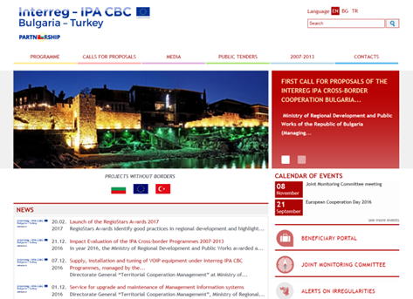
Визуализация на проекта в Интернет – уебсайт и социални медии
Основни препоръчки:
При подготвяне на Техническото задание се консултирайте с експерт по уебсайт дизайн;
Съдържанието на уебсайта следва да бъде насочено към съответната целева аудитория;
Осигурете сайтът да дава информация на трите езика: български, турски и английски език;
Актуализирайте редовно съдържанието на уеб сайта на проекта и страниците в социалните медии;
Включете адреса на уебсайта на проекта във всички изготвяни материали за проекта.

Slide 10
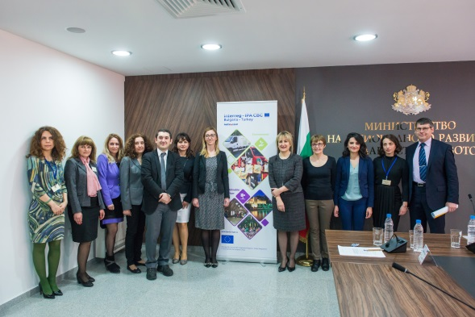
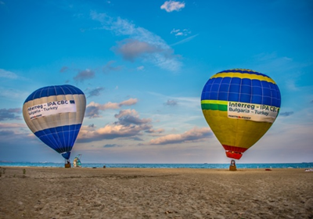
Представяне на проекта и визуални елементи
Полезни съвети:
Използвайте логото на ЕС, логото на Програмата и логото на проекта във векторен вариант;
Където е възможно използвайте български език. Двуезичните рекламни материали, като брошури, също са вариант, но не се препоръчва изготвянето на промоционални материали на три езика. Включването на всички визуални елементи на корицата е сложно. В случай, че решите да направите материал на три езика, използвайте по-голям формат като А4 например;
Използвайте един от следните шрифтове: Calibri, Arial или Times New Roman. В една публикация използвайте само един шрифт;
Илюстрирайте вашите материали с подходящи изображения и/ или снимки.

Slide 11
Представяне на проекта и визуални елементи
Често срещани грешки и причини за тях:
Не всички визуални елементи на Програмата са включени в публикации, финансирани по проекта;
Най-често липсва декларацията за съфинансиране и/или декларацията за освобождаване от отговорност: подобни пропуски водят до финансови санкции;
Бенефициентите не се координират с или не контролират подизпълнителя;
Липса на планиране на достатъчна рекламна площ при публикации в пресата;
Правописни грешки в името на Програмата или останалите визуални елементи.

Slide 12
Заключение
Полезни съвети:
Осигурете финансираните по проекта публикации/ТВ и радио репортажи да съдържат всички изисквани от Програмата визуални елементи;
Използвайте предложените образци от Програмата: www.ipacbc-bgtr.eu
Консултирайте се с експерта по връзки с обществеността от СС преди да отпечатате материалите.

Slide 13
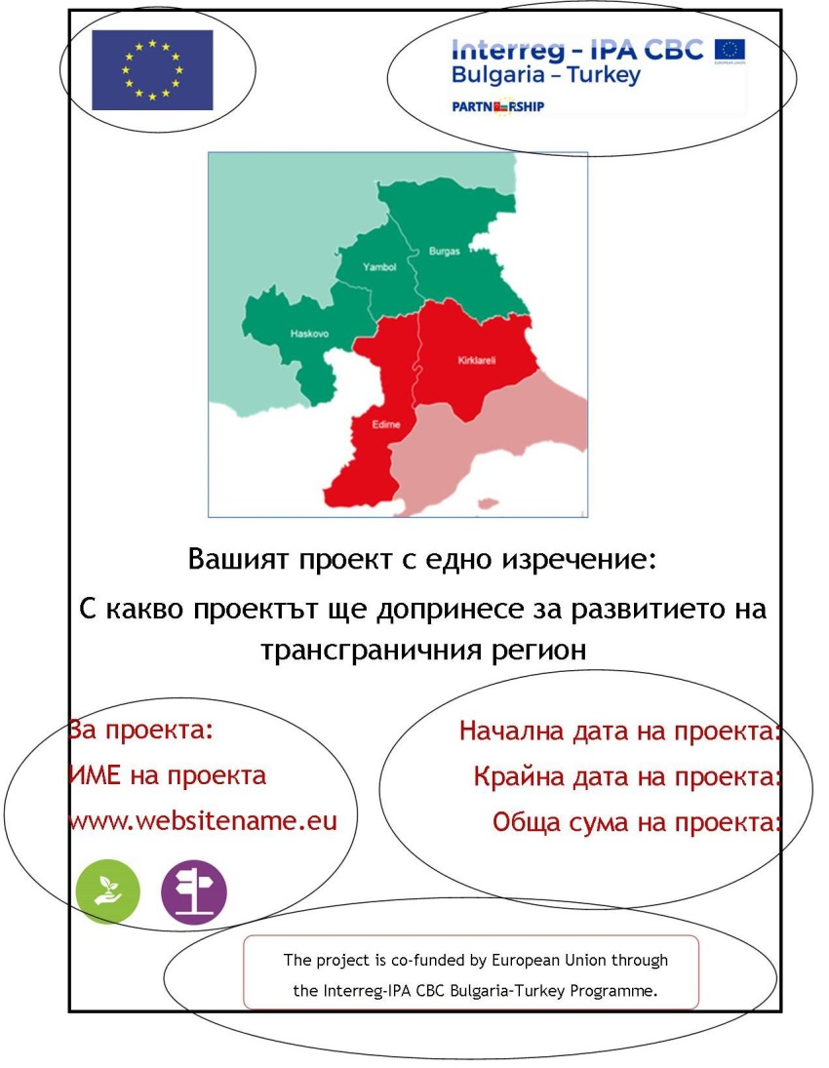
Програма за ТГС ИНТЕРРЕГ-ИПП България-Турция 2014-2020 - примери
Правилно изписване името на Програмата
„Програма за трансгранично сътрудничество Interreg—ИПП България — Турция 2014—2020 г.“ по линия на Инструмента за предприсъединителна помощ (ИПП II)
CBC programme "Interreg-IPA CBC Bulgaria-Turkey" for the years 2014-2020 under the Instrument for Pre-accession Assistance (IPA II)
Малки или специфични рекламни материали:
знамето на Европейския съюз;
логото на програмата.

Slide 14
Програма за ТГС ИНТЕРРЕГ-ИПП България-Турция 2014-2020
Follow us on our social media channels:
https://www.facebook.com/BulgariaTurkey/
https://twitter.com/BgTr_IPACBC
https://www.youtube.com/channel/UCX8un48A5Vn1lCz2xtbDkww
https://plus.google.com/u/0/b/106412826278251786921/?pageId=106412826278251786921
https://www.linkedin.com/in/interreg-ipa-cbc-bg-tr/

Slide 15
Програма за ТГС ИНТЕРРЕГ-ИПП България-Турция 2014-2020
Благодаря за вниманието!
Ваня Христова
експерт “Връзки с обществеността”
СС – Хасково
VHristova@mrrb.government.bg

